Slide 1
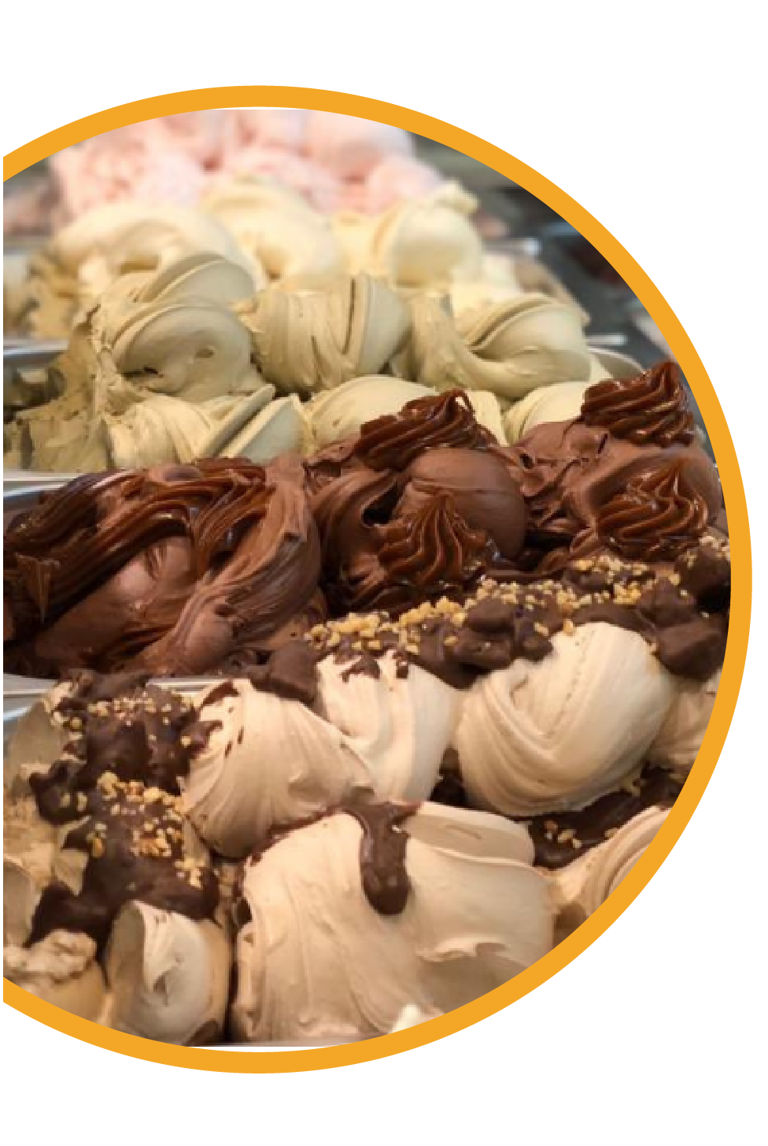
CICLO DE CHARLAS ONLINE – Agosto/Septiembre 2021
TECNICAS DE PASTELERÍA APLICADAS A LOS HELADOS ARTESANALES
Colabora en la organización del ciclo

Slide 2
WEBINARS SEMANALES – Todos los jueves 10:30 a 12:30
26/08
02/09
Heladerías Sustentables
Por dónde empiezo a aplicar una estrategia de triple impacto
Bienestar emocional.
Cómo favorecer la salud mental en la empresa
09/09
Charla
abierta
16/09
23/09
Charla
abierta
Postres helados.
Master Class
Recursos Humanos
Buenas prácticas para gestionar al personal en mi negocio.
Helado Italiano.
Tradición e historia contada por los protagonistas

Slide 3
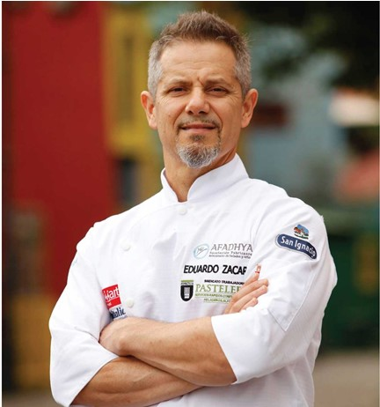
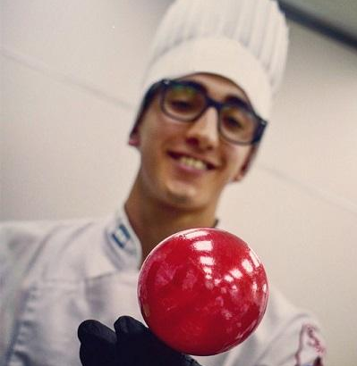
Disertantes
Eduardo Zacaría
Maestro Heladero, Asesor y Docente de Afadhya
Coordinador de campeonatos de Helado Artesanal Nacional y Latinoamericano.
Integrante del equipo Argentino para
la copa del mundo.
Lucas Carballo
Pastelero instructor en Escuela de Pastelería
Profesional (Sindicato Pasteleros)
Especializado en azúcar artístico.
Primer puesto en el campeonato de
Maestros Pasteleros - 2019.
Colaboraciones con el Equipo Argentino de
Pastelería para la Coupe du Monde de la Patisserie
en Argentina y en México.
Representó a Uruguay, realizando escultura de azúcar,
en la Coppa Del mondo della Gelateria en 2016.

Slide 4
Objetivos de la Clase
Conocer cuáles son las herramientas de pastelería que no pueden faltar en la cocina del maestro heladero.
Aprender las principales técnicas de pastelería que forman parte de nuestros helados artesanales (brownie, soletilla y praliné).
Aprender a elaborar recetas que combinan pastelería y helado artesanal.
Notes:
5 minutos

Slide 5
Empresas Familiares
¿Qué herramientas Básicas de Pastelería no tendrían que faltar en la cocina de un maestro heladero?
Notes:
5 minutos

Slide 6
Herramientas Básicas de Pastelería
Cocina de inducción
o anafe, horno
Olla triple
fondo de acero
Papel
manteca
Placa
para honor
Plancha
de silicona
Cuchara
plástica rigida
Espátula
de goma
Tabla
para corte
Cuchilla
Tamiz
Batidor de mano,
batidora, batidor
de alambre
Bols de acero
Bols de plástico
Manga pastelera
descartable,
boquilla lisa Nro 18

Slide 7
Empresas Familiares
Técnicas de Pastelería que forman parte de nuestros helados artesanales
Notes:
1 hora

Slide 8
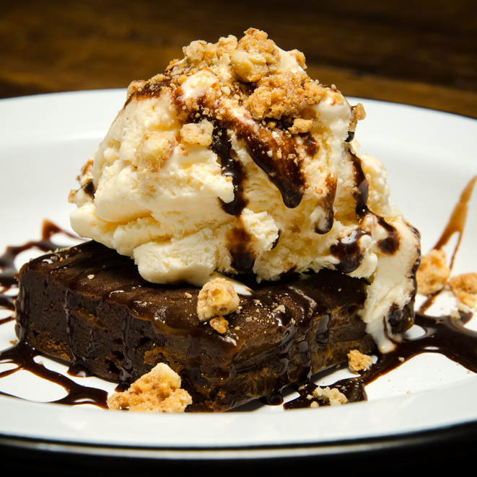
Brownie - Receta
INGREDIENTES | CANTIDAD (grs)
Huevos | 260g
Azúcar | 340g
Manteca | 300g
Cobertura semiamarga | 200g
Harina 0000 | 170g
Nuez | 120g
Rinde: 1 lata 30x40cm.

Slide 9
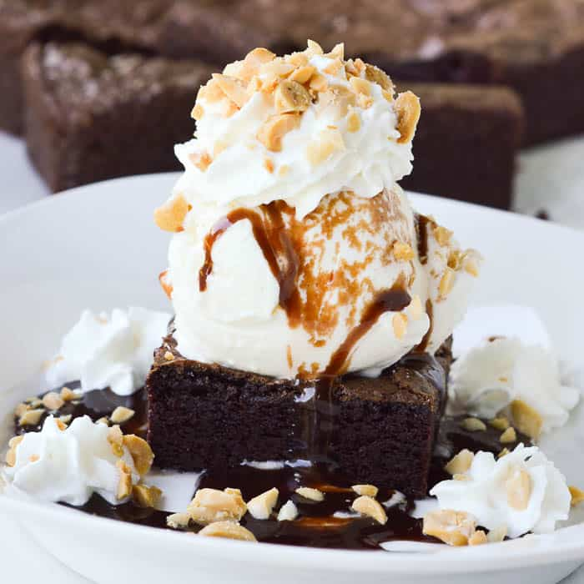
Brownie - Procedimiento
Batir los huevos con el azúcar hasta blanquear.
Fundir la cobertura de chocolate, y mezclarla con la manteca pomada.
Incorporarlo al batido de huevos. Mezclar.
Incorporar la harina previamente tamizada.
Verter sobre lata 30x40cm.
Sembrar las nueces.
Hornear a 170°C entre 15 y 20 minutos aproximadamente.
Técnicas
Batir
Fundido del chocolate.
Incorporación de materia grasa.
Tamizar.
Incorporación de secos.
Cocción.
Desmolde.
Rinde: 1 lata 30x40cm.

Slide 10
Fiordipanna
INGREDIENTES | CANTIDAD (grs) | % | Cantidad deseada
Leche | 560g | 56 | 2240
Crema | 160g | 16 | 640
Azúcar | 140g | 14 | 560
Dextrosa | 25g | 2.50 | 100
Glucosa Desh | 35g | 3.50 | 140
Leche en polvo entera | 65g | 6.50 | 260
Licor Kirsch | 10g | 1 | 40
Neutro | 5g | 0.50 | 20
TOTAL | 1000g | 100 | 4000
% | 100g |  | 4000

Slide 11
Fiordipanna
INGREDIENTES | CANTIDAD (grs)
Materia Grasa | 9.85
S.N.G.L | 10.46
Azúcares | 19.84
Sólidos Totales | 40.45
Dulzor Relativo | 17.84
P.A.C | 27.47
P.A.C.A | 46.13
P.I.C | -3.28

Slide 12
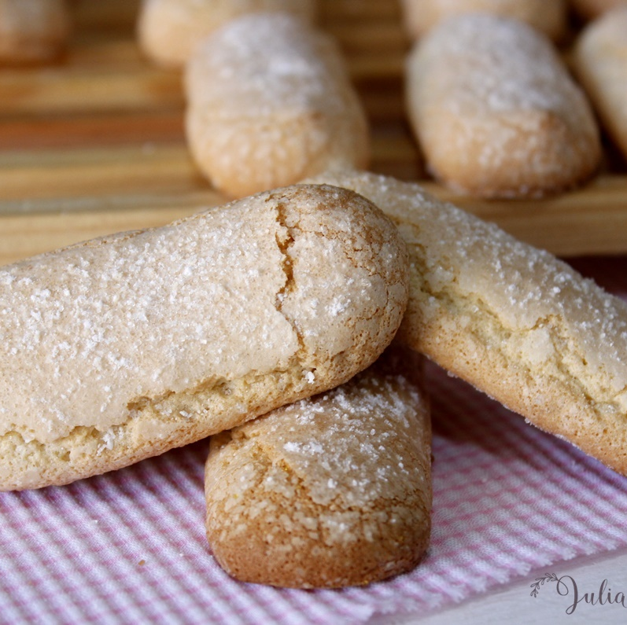
Bizcocho soletilla
INGREDIENTES | CANTIDAD (grs)
Azúcar | 45g
Yemas | 112g
Azúcar | 100g
Claras | 165g
Almidón de maíz | 60g
Harina 0000 | 85g

Slide 13
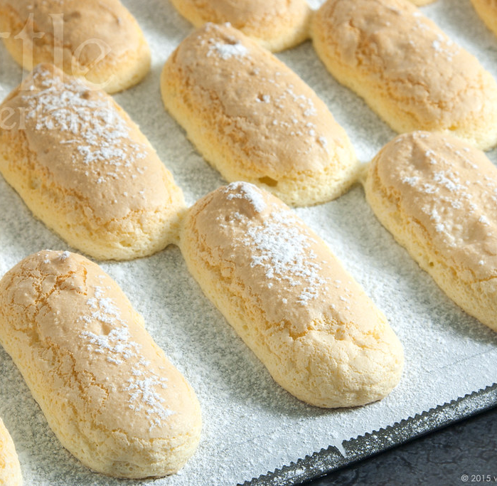
Bizcocho soletilla - Procedimiento
Blanquear las yemas con los 45g de azúcar.
Batir las claras con los 100g de azúcar hasta merengar.
Mezclar ambas preparaciones con movimientos envolventes.
Incorporar los secos previamente tamizados, cuidando el aire del batido.
Escudillar vainillas del diámetro deseado.
Espolvorear con azúcar común o impalpable.
Hornear entre 200°C y 220°C entre 5’y 8’ aprox.
Técnicas
Batir
Merengar
Igualar texturas
Incorporación de secos
Mezclar
Escudillar
Cocción
Desmolde

Slide 14
Crema al Mascarpone (Tiramisú)
INGREDIENTES | CANTIDAD (grs) | % | Cantidad deseada
Leche | 530.00 | 53.00 | 2120.00
Queso Mascarpone | 110.00 | 11.00 | 440.00
Azúcar | 120.00 | 12.00 | 480.00
Dextrosa | 35.00 | 3.50 | 140.00
Yema | 100.00 | 10.00 | 400.00
Glucosa Desh. | 45.00 | 4.50 | 180.00
Leche en polvo entera | 55.00 | 5.50 | 220.00
Neutro | 5.00 | 0.50 | 20.00
TOTAL | 1000.00 | 100.00 | 4000.00
% | 100.00 |  | 4000.00
Aromatización: Azucar vainillado 1 gramo por kilo

Slide 15
Crema al Mascarpone (Tiramisú)
Materia Grasa | 10.27
S.N.G.L | 9.56
Azucares | 19.61
Sólidos Totales | 41.04
Dulzor relativo | 16.71
P.A.C | 26.34
P.A.C.A | 44.68
P.I.C | -3.15

Slide 16
Almíbar para las vainillas
Almíbar para las vainillas
Almíbar para las vainillas
INGREDIENTES | CANTIDAD (grs)
Agua | 325
Azúcar Invertido | 400
Marsala | 200
Café Instantáneo | 25
Cognac | 50
 | 1000

Slide 17
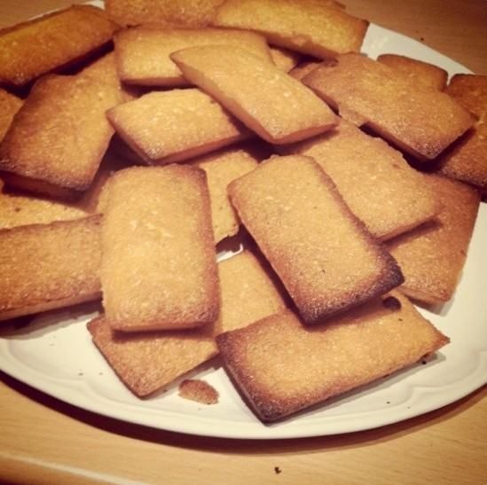
Biscuit Financier - Receta
INGREDIENTES | CANTIDAD (grs)
Manteca Noisette | 60
Polvo de Almendras | 50
Azúcar Impalpable | 75
Harina | 50
Polvo de Hornear | 3
Claras | 120
Total | 358

Slide 18
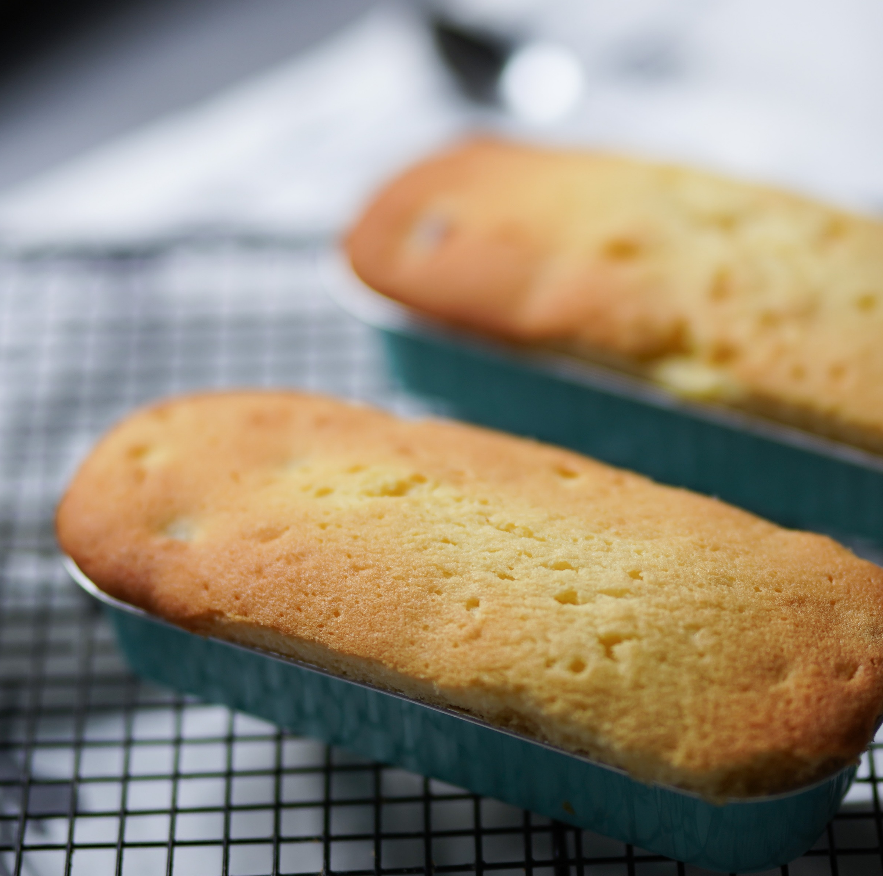
Biscuit Financier - Procedimiento
Preparar la mise en place
Tamizar ingredientes secos en un bowl
Incorporar las claras, mezclar bien
Incorporar manteca noisette caliente y mezclar
Colocar la mezcla en moldes siliconados hasta llenar 2/3 de la capacidad
Cocinar en horno a 180 grados centígrados entre 8 y 10 minutos aproximadamente.

Slide 19
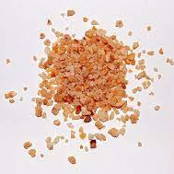
Praline - Receta
INGREDIENTES | CANTIDAD (grs)
Azúcar | 500g
Almendra | 500g

Slide 20
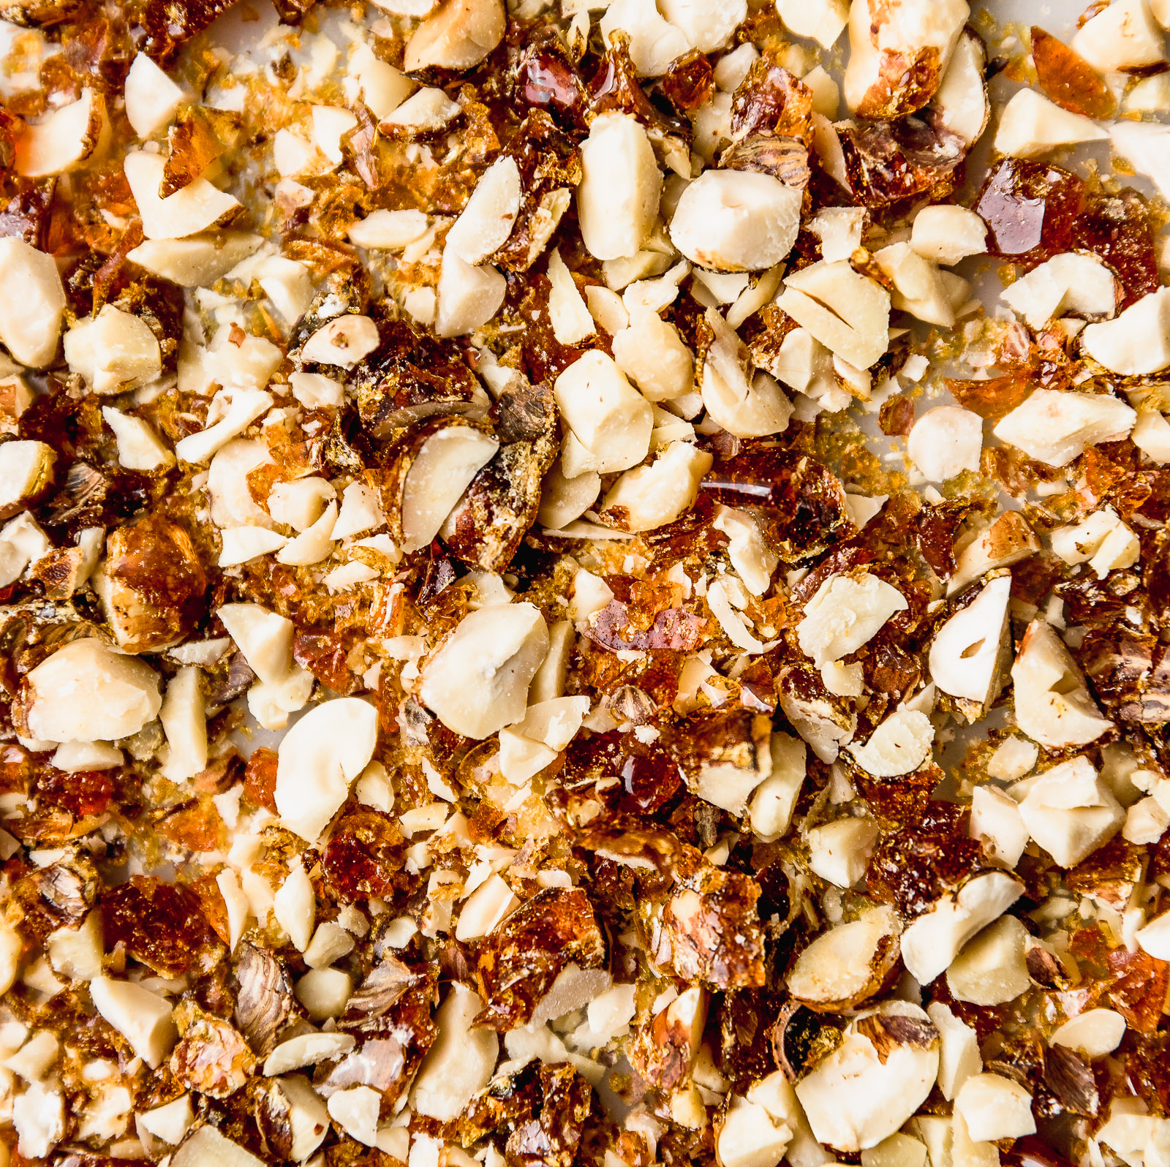
Praline - Procedimiento
Realizar un caramelo en seco.
Agregar las almendras.
Mezclar.
Volcar sobre papel antiadherente.
Dejar enfriar.
Técnicas
Cocción de azúcar
Caramelizar
Mezclar

Slide 21
Crema de Almendras
INGREDIENTES | CANTIDAD (grs) | % | Cantidad deseada
Leche | 545.00 | 54.50 | 2180.00
Crema | 110.00 | 11.00 | 440.00
Azúcar | 100.00 | 10.00 | 400.00
Dextrosa | 25.00 | 2.50 | 100.00
Glucosa Desh. | 55.00 | 5.50 | 220.00
Yema | 50.00 | 5.00 | 200.00
Leche en polvo entera | 60.00 | 6.00 | 240.00
Pasta de almendra | 50.00 | 5.00 | 200.00
Neutro | 5.00 | 0.50 | 20.00
TOTAL | 1000.00 | 100.00 | 4000.00
Aromatización: Cascaritas de naranjas y limón
Azúcar vainillado 1 gramo por kilo

Slide 22
Crema de Almendras
Materia Grasa | 10.68
S.N.G.L | 9.72
Azucares | 19.89
Sólidos Totales | 41.99
Dulzor relativo | 16.50
P.A.C | 25.53
P.A.C.A | 44.01
P.I.C | -3.12

Slide 23
Técnicas Utilizadas
Batir
Fundir
Incorporar
Tamizar
Igualar texturas/
densidad
Cocción
Desmoldar
Merengar
Mezclar
Escudillar
Caramelizar
Mezclar

Slide 24
Consultas y Preguntas

Slide 25
Encuesta de Satisfacción
www.menti.com
4515 1995
Notes:
https://www.menti.com/5mdoxnzi9y4515 1995

Slide 26
Día 26/08 10:30 hs
Heladerías Sustentables
Por dónde empiezo a aplicar una estrategia de triple impacto

